Slide 1
ÔN TẬP

Slide 2
I
HỆ THỐNG HÓA KIẾN THỨC

Slide 3


Thiết kế sơ đồ tư duy tổng hợp nội dung các em đã học trong mô đun Lắp đặt mạng điện trong nhà.
Thiết bị đóng, cắt và lấy điện trong gia đình.
Dụng cụ đo điện cơ bản.
Thiết kế mạng điện trong nhà.
Thiết bị, vật liệu, dụng cụ dùng cho lắp đặt mạng điện trong nhà.
Tính toán chi phí cho mạng điện trong nhà đơn giản.
Thực hành lắp đặt mạng điện trong nhà.
Một số ngành nghề liên quan đến lắp đặt mạng điện trong nhà

Slide 4
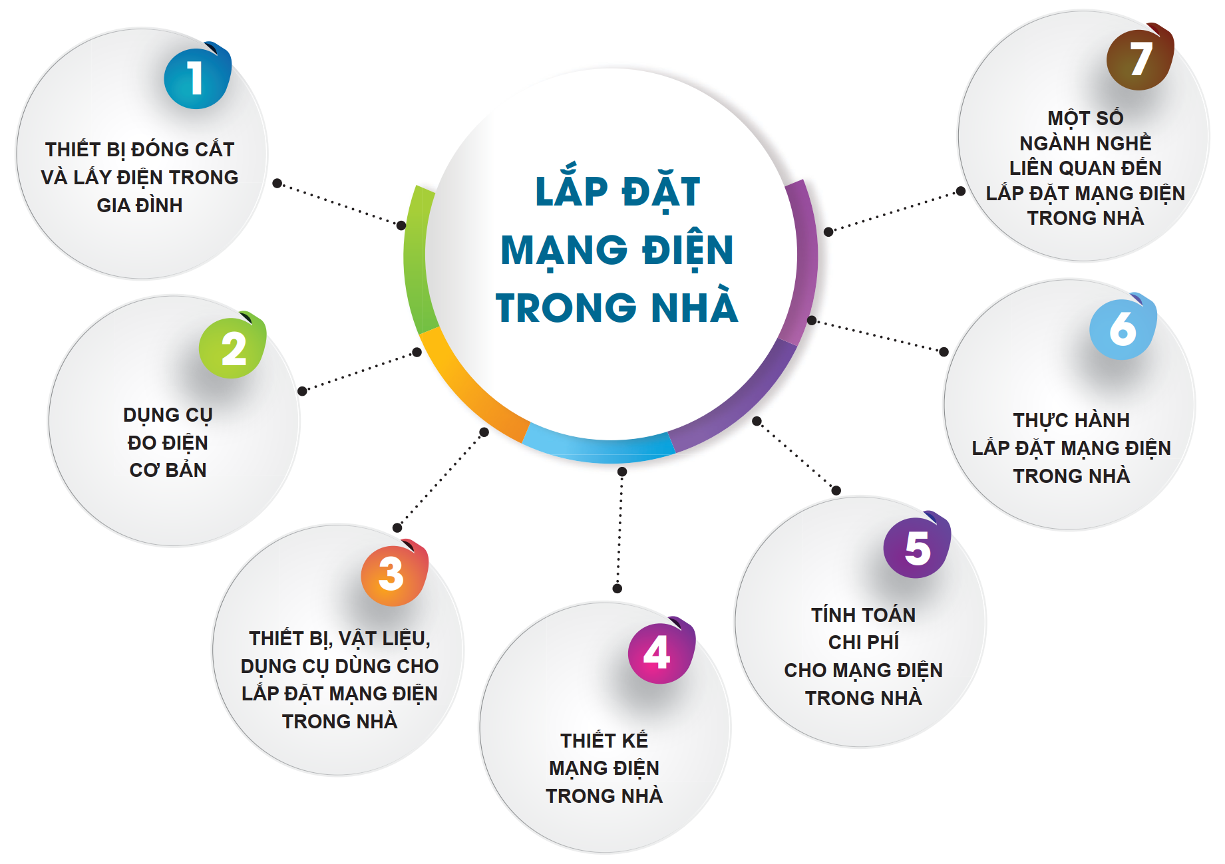

Slide 5
II
LUYỆN TẬP VÀ VẬN DỤNG

Slide 6


THẢO LUẬN NHÓM
Nhóm 3:
Câu 3
Nhóm 4:
Câu 4
Nhóm 2:
Câu 2
Nhóm 1:
Câu 1
Nhóm 5:
Câu 5

Slide 7
1. Trình bày chức năng, cấu tạo và thông số kĩ thuật của một số thiết bị đóng cắt và lấy điện của mạng điện trong nhà.
2. Mô tả cách sử dụng đồng hồ vạn năng, ampe kìm để đo một số đại lượng.
3. Một mạng điện đơn giản dùng trong phòng ngủ có kích thước 3x4 m bao gồm hai aptomat, một ổ cắm điện, hai công tắc ba cực điều khiển một đèn. Hãy:
a) Thiết kế sơ đồ nguyên lí và sơ đồ lắp đặt của mạng điện.
b) Lập bảng tính toán chi phí của mạng điện.
4. Trình bày quy trình lắp đặt mạng điện.
5. Trình bày đặc điểm và yêu cầu công việc đối với ngành nghề liên quan đến lắp đặt mạng điện trong nhà.

Slide 8
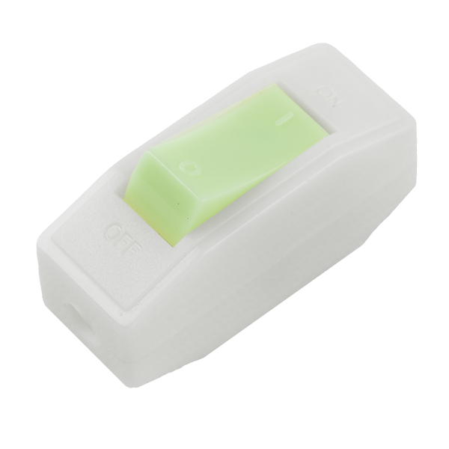
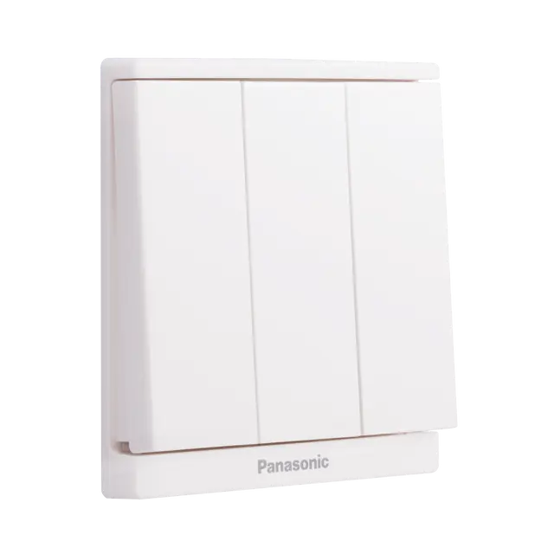
Câu 1. Trình bày chức năng, cấu tạo và thông số kĩ thuật của một số thiết bị đóng cắt và lấy điện của mạng điện trong nhà.
Thiết bị | Chức năng | Cấu tạo | Thông số kĩ thuật
Công tắc
- Là thiết bị dùng để đóng cắt dòng điện bằng tay đơn giản.
- Gồm: vỏ, nút bật tắt và các cực nối điện.
- Vỏ và nút bật tắt thường được làm bằng nhựa, các cực nối điện được làm bằng đồng.
- Trên vỏ công tắc có ghi thông số kĩ thuật: dòng điện định mức (A) và điện áp định mức (V).

Slide 9
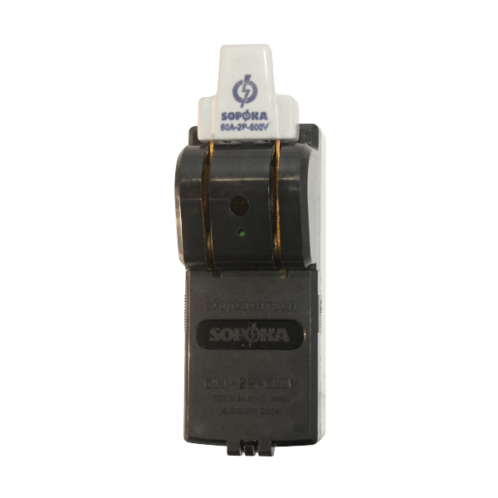
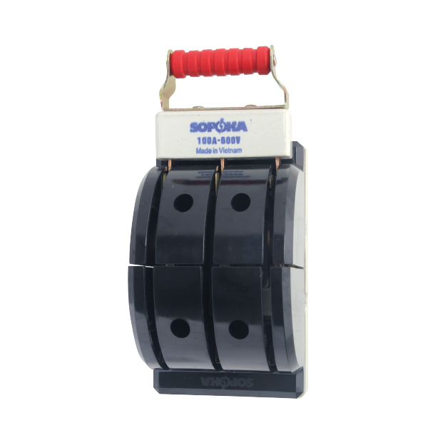
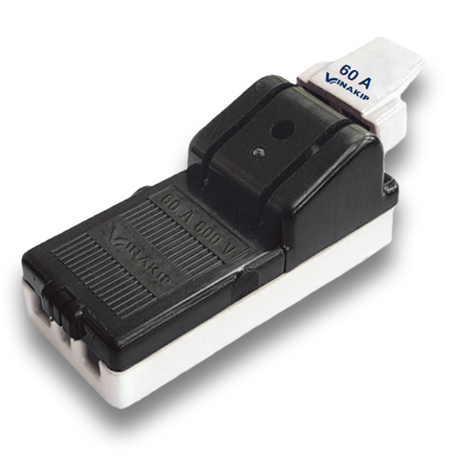
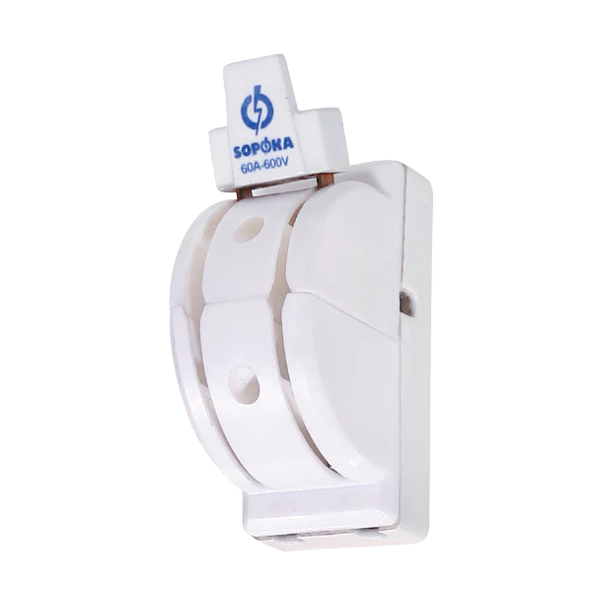
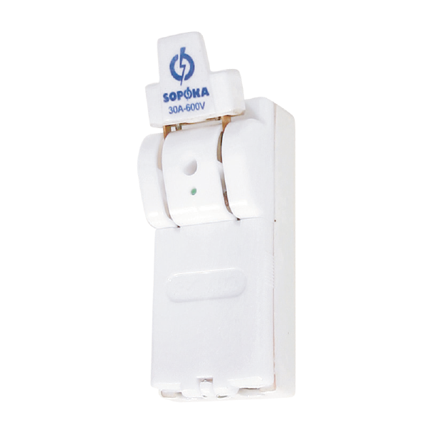
Thiết bị | Chức năng | Cấu tạo | Thông số kĩ thuật
Cầu dao
- Là thiết bị đóng cắt dòng điện bằng tay đơn giản, sử dụng trong các mạng điện công suất nhỏ.
- Gồm: cần đóng cắt, các cực nối điện và vỏ.
- Cần đóng cắt và vỏ được làm bằng vật liệu cách điện, các cực nối điện được làm bằng đồng.
- Trên cần đóng cắt hoặc vỏ cầu dao có thông số kĩ thuật: dòng điện định mức (A) và điện áp định mức (V).

Slide 10
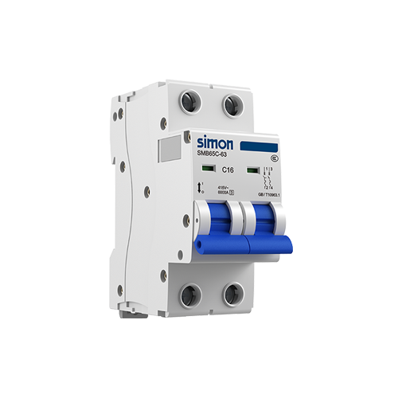
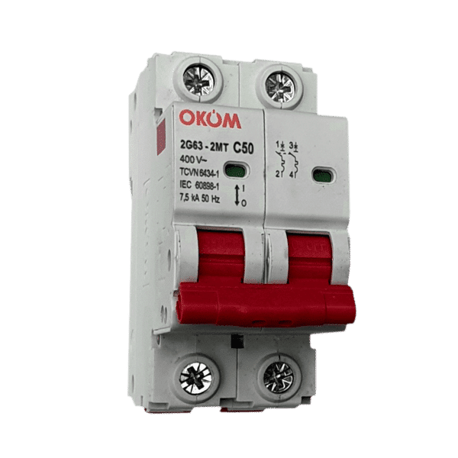
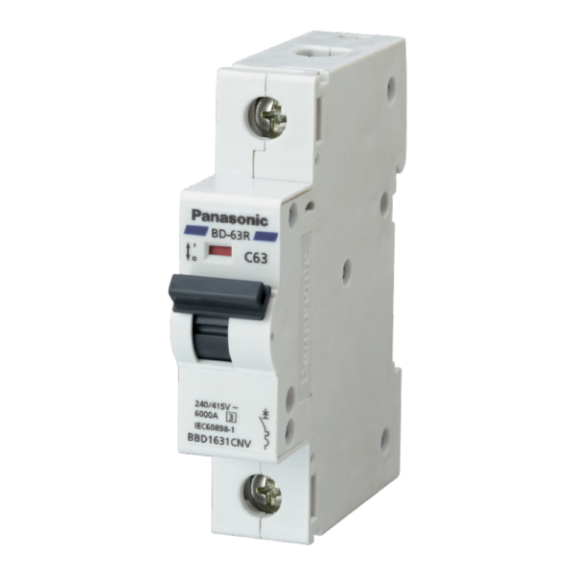
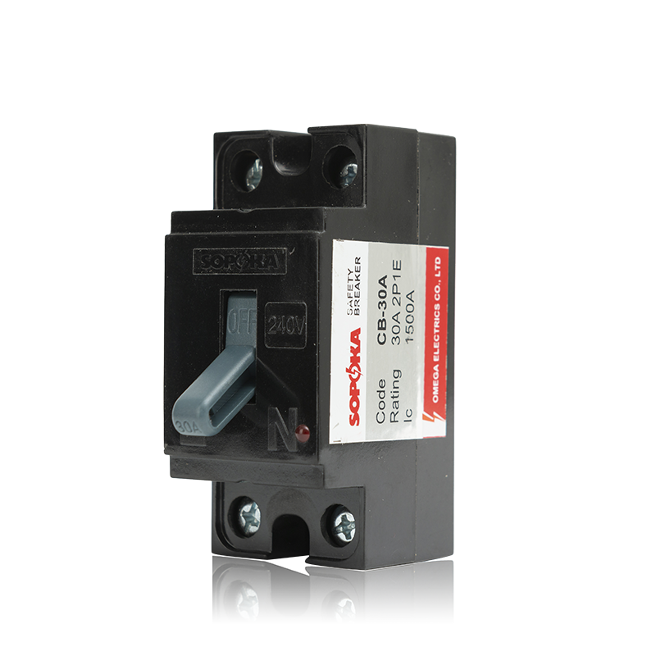
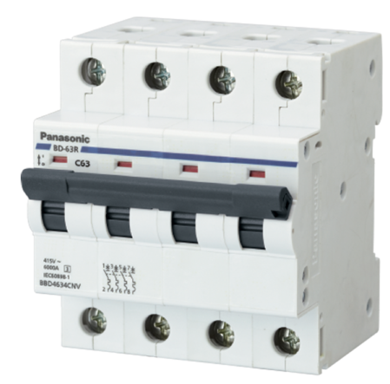
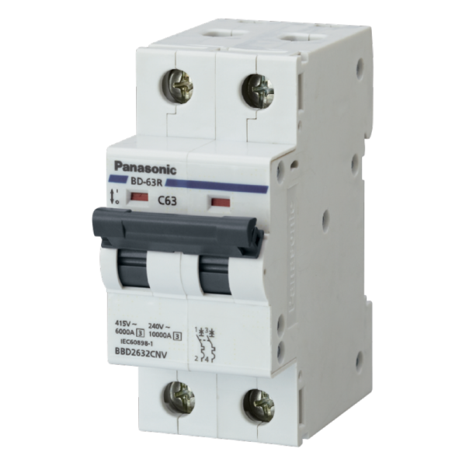
Thiết bị | Chức năng | Cấu tạo | Thông số kĩ thuật
Aptomat (Circuit breaker – CB)
- Là thiết bị đóng cắt dòng điện bằng tay và có khả năng tự động cắt để bảo vệ mạng điện khi xảy ra sự cố.
- Gồm: vỏ, cần đóng cắt, các cực nối điện.
- Trên vỏ aptomat có ghi thông số kĩ thuật: dòng điện định mức (A) và điện áp định mức (V).

Slide 11
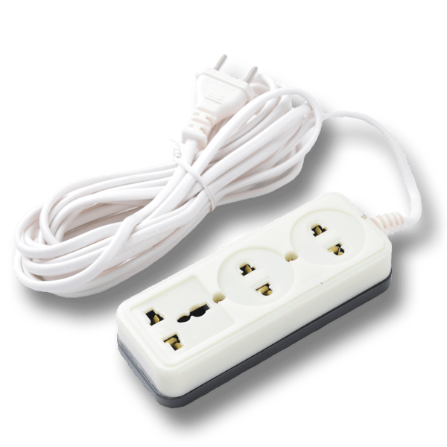
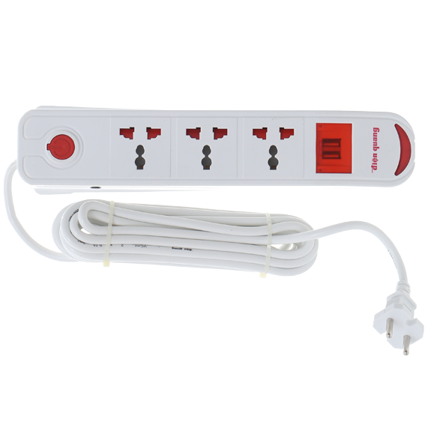
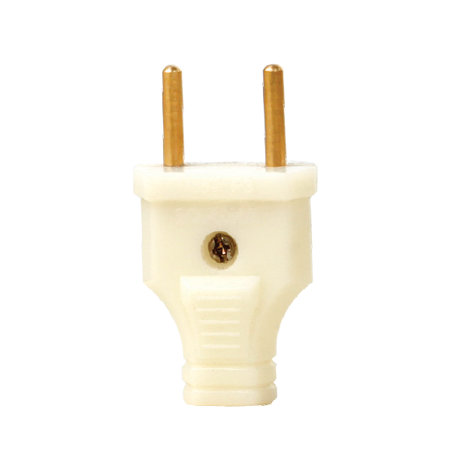
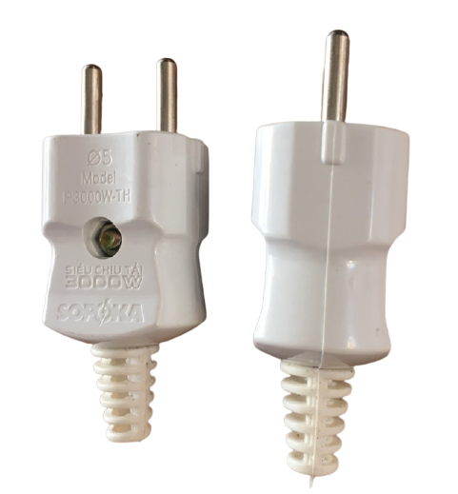
Thiết bị | Chức năng | Cấu tạo | Thông số kĩ thuật
Ổ cắm điện
Phích cắm điện
- Ổ cắm điện dùng để lấy điện cho các đồ dùng điện.
- Gồm: vỏ và các cực tiếp điện.
- Trên vỏ của ổ cắm điện có ghi thông số kĩ thuật: dòng điện định mức (A) và điện áp định mức (V).
- Dùng để lấy điện từ ổ cắm điện cung cấp cho các đồ dùng điện.
- Gồm: vỏ và các chốt tiếp điện.
- Trên vỏ phích cắm điện có ghi thông số kĩ thuật: dòng điện định mức (A) và điện áp định mức (V).

Slide 12
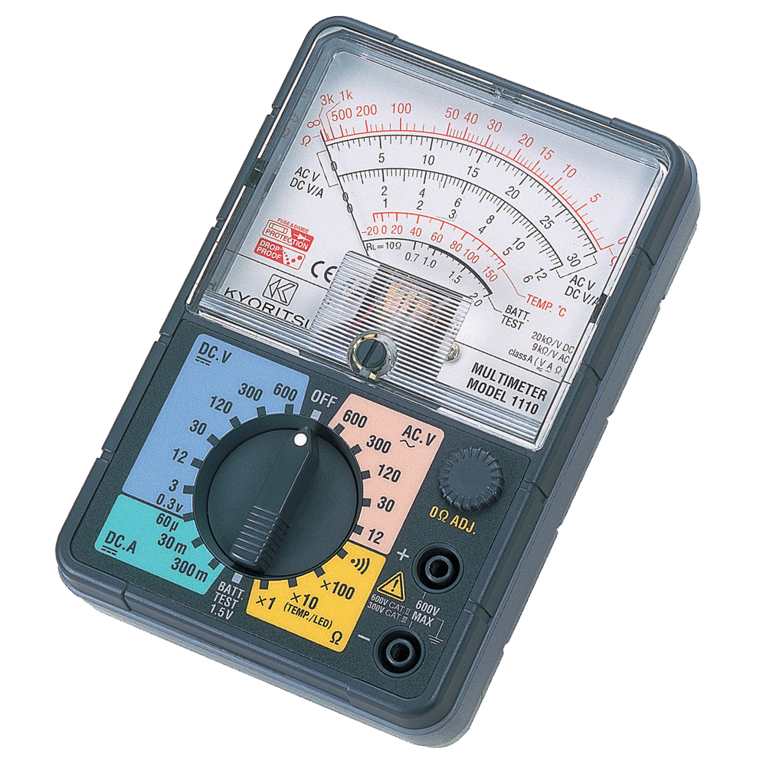
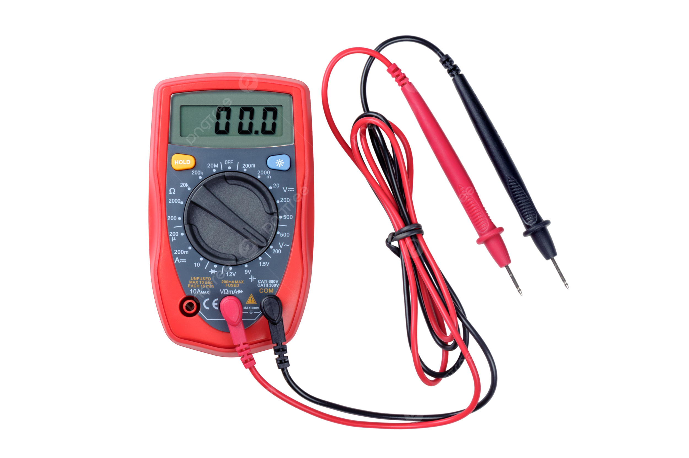
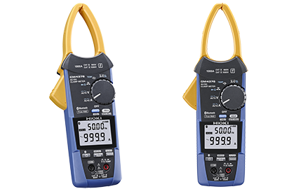
Câu 2. Mô tả cách sử dụng đồng hồ vạn năng, ampe kìm để đo một số đại lượng.
Các bước | Đồng hồ vạn năng | Ampe kìm
Bước 1. Chọn thang đo và đại lượng đo | Vặn núm xoay sang chế độ đo thông mạch. | Vặn núm xoay đến thang đo cường độ dòng điện.

Slide 13
Các bước | Đồng hồ vạn năng | Ampe kìm
Bước 2. Tiến hành đo | - Cắm dây que đo màu đen vào giắc cắm V/Ω và dây que đo màu đen vào giắc cắm COM của đồng hồ vạn năng. - Đặt hai đầu que đo vào hai đầu của dây dẫn điện cần đo thông mạch. | Ấn lẫy mở hàm kìm, lồng hàm kìm vào đoạn dây dẫn điện cân đo cường độ dòng điện.
Bước 3: Đọc kết quả đo | Nếu dây dẫn điện không bị đứt, đồng hồ sẽ kêu tiếng “bíp”, nếu dây dẫn điện bị đứt thì đồng hồ sẽ không kêu. | Đọc kết quả trên màn hình hiển thị.

Slide 14

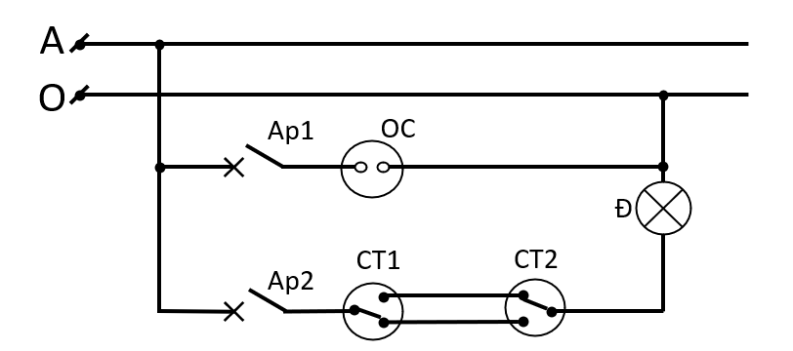
Câu 3. Một mạng điện đơn giản dùng trong phòng ngủ có kích thước 3x4 m bao gồm hai aptomat, một ổ cắm điện, hai công tắc ba cực điều khiển một đèn. Hãy:
a. Thiết kế sơ đồ nguyên lí của mạng điện:

Slide 15
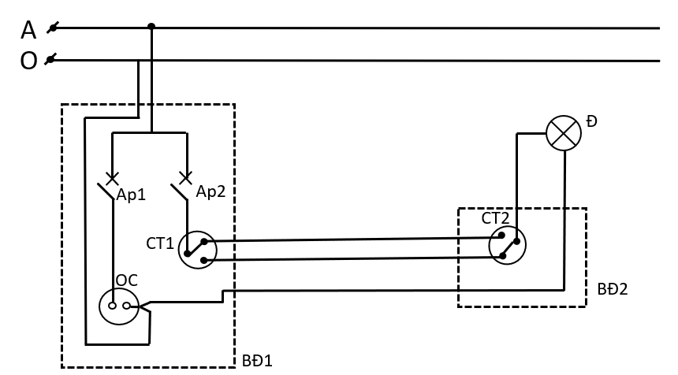
Sơ đồ lắp đặt cần kích thước phòng, vị trí giường.

Slide 16
b. Lập bảng tính chi phí.
STT | Thiết bị, vật liệu | Thông số | Đơn vị | SL | Đơn giá (VNĐ) | Thành tiền (VNĐ)
1 | Aptomat | 16 A – 250 V | cái | 1 | 67 000 | 67 000
2 | Aptomat | 10 A – 250 V | cái | 1 | 60 000 | 60 000
3 | Bóng đèn, đui đèn | 12 W – 250 V | bộ | 1 | 63 000 | 63 000
4 | Ổ cắm điện | 16A – 250 V | cái | 1 | 50 000 | 50 000
5 | Công tắc | 16A – 250 V | cái | 2 | 27 000 | 54 000
6 | Dây dẫn điện | 2 x 4 mm2 | m | 5 | 24 500 | 122 500
7 | Dây dẫn điện | 2 x 1,5 mm2 | m | 5 | 9 800 | 49 000
8 | Bảng điện | 300 x 200 mm | cái | 2 | 20 000 | 40 000
TỔNG CHI PHÍ |  |  |  |  |  | 505 500

Slide 17
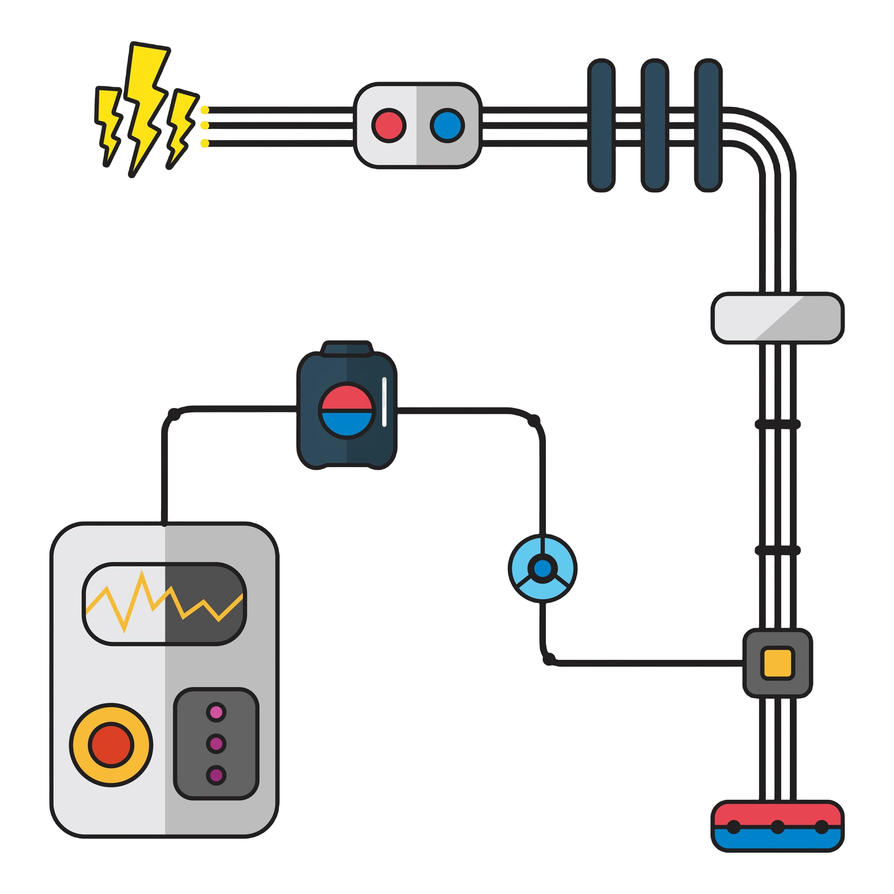
Câu 4. Trình bày quy trình lắp đặt mạng điện.
Bước 1. Tìm hiểu sơ đồ nguyên lí
Bước 2. Vẽ sơ đồ lắp đặt
  Bước 3. Chuẩn bị thiết bị, vật liệu, dụng cụ.
Bước 4. Lắp đặt mạch điện
  Bước 5. Kiểm tra, thử nghiệm hoạt động của mạch điện.

Slide 18
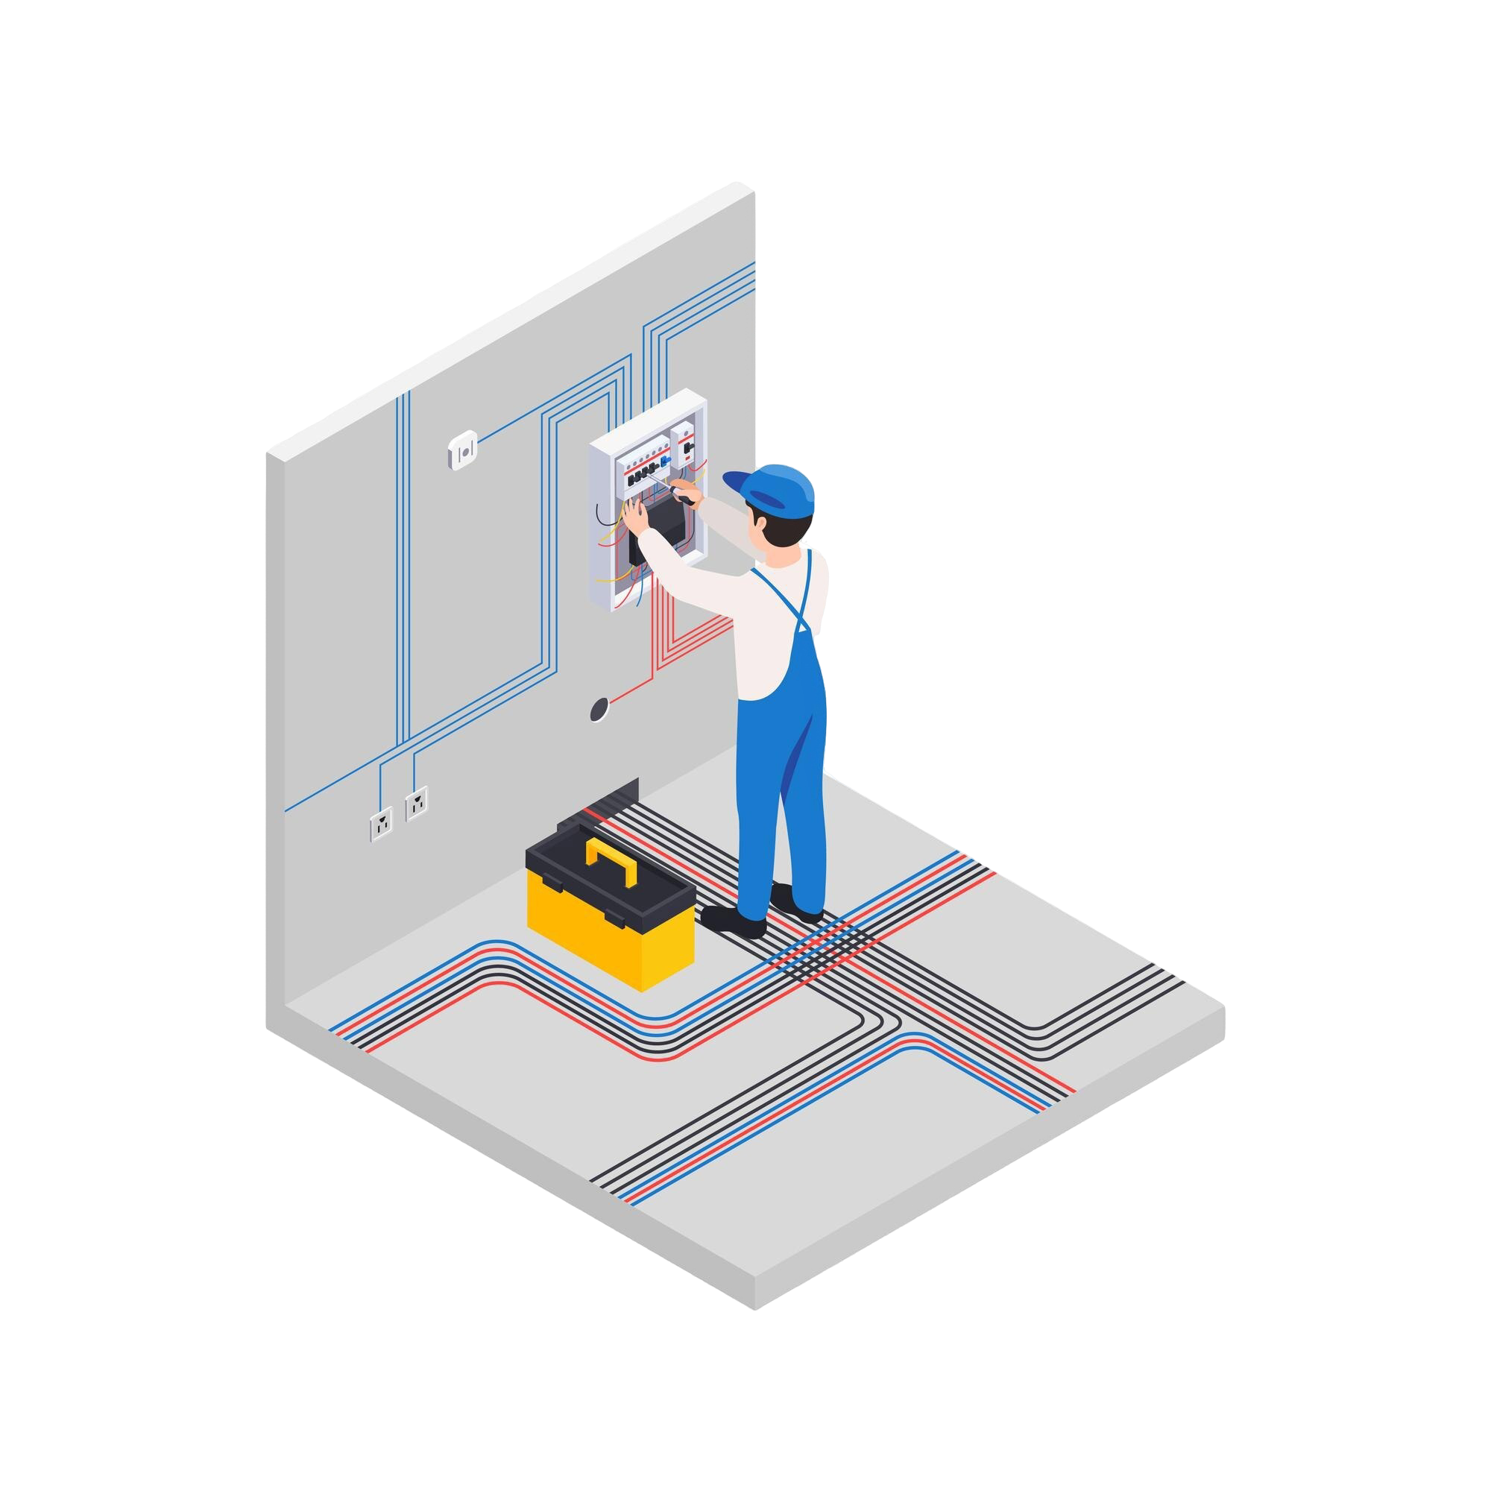
5. Trình bày đặc điểm và yêu cầu công việc đối với ngành nghề liên quan đến lắp đặt mạng điện trong nhà.
Sản phẩm lao động: đa dạng, có mức độ phức tạp khác nhau như sơ đồ nguyên lí, sơ đồ lắp đặt mạng điện, mạch điện chiếu sáng trong gia đình,…
Đối tượng lao động: thiết bị điện, đồ dùng điện. dụng cụ đo điện, vật liệu và dụng cụ để làm việc, nguồn điện một chiều và xoay chiều điện áp thấp dưới 380 V...
Điều kiện làm việc: trong nhà, ngoài trời, trên cao.…

Slide 19

Về năng lực
Có hiểu biết cơ bản về lĩnh vực kĩ thuật điện.
Có năng lực thực hiện công việc chuyên môn.
Có đủ sức khoẻ để đáp ứng yêu cầu công việc, không mắc bệnh về tim mạch, huyết áp, thấp khớp…

Slide 20

Về phẩm chất
Yêu thích công việc, làm việc nhóm, có tinh thần trách nhiệm.
Làm việc khoa học, kiên trì, cẩn thận và chính xác
Có ý thức đảm bảo an toàn lao động, tuân thủ quy trình an toàn điện và bảo vệ môi trường làm việc.

Slide 21
BÀI TẬP
TRẮC NGHIỆM

Slide 22

Câu 1. Thiết bị đóng cắt mạch điện bao gồm:
A. Cầu dao, ổ cắm điện, aptomat, công tắc.
C. Phích cắm điện, ổ cắm điện, công tắc.
B. Cầu dao, phích cắm điện, ổ cắm điện.
D. Công tắc, cầu dao, aptomat.

Slide 23
Câu 2. Aptomat một pha hai cực được dùng để làm gì?
A. Đóng cắt dây pha trong mạng điện
C. Đóng cắt đồng thời cả dây pha và dây trung tính trong mạng điện.
B. Đóng cắt dây trung tính trong mạng điện
D. Đóng cắt dây pha hoặc dây trung tính trong mạng điện

Slide 24
Câu 3. Công tơ điện được sử dụng để:
A. Đo lượng điện năng tiêu thụ của phụ tải điện.
C. Đo điện áp xoay chiều.
B. Đo cường độ dòng điện một chiều.
D. Đo cường độ dòng điện xoay chiều.

Slide 25

Câu 4. Chọn câu sai khi nói về lưu ý khi sử dụng đồng hồ vạn năng:
A. Cần chọn đúng thang đo để tránh làm hỏng đồng hồ vạn năng.
C. Khi không sử dụng đồng hồ vạn năng, vặn núm xoay chọn thang đo về vị trí OFF.
B. Không thực hiện chức năng đo thông mạch khi mạch điện đang có điện.
D. Cần vặn núm xoay chọn thang đo sang chế độ khi đo điện áp xoay chiều.

Slide 26
Câu 5. Kí hiệu của công tắc 3 cực trên sơ đồ nguyên lí và sơ đồ lắp đặt:
A.
C.
B.
D.

Slide 27
Câu 6. Khi lựa chọn cầu dao và aptomat cho một đồ dùng điện, yêu cầu nào sau đây là đúng?
A. Dòng điện định mức phải nhỏ hơn dòng điện qua đồ dùng điện.
C. Dòng điện định mức phải bằng dòng điện qua đồ dùng điện.
B. Dòng điện định mức phải lớn hơn dòng điện qua đồ dùng điện.
D. Dòng điện định mức không cần phải quan tâm đến dòng điện qua đồ dùng điện.

Slide 28
Câu 7. Chọn phát biểu sai về sơ đồ mạng điện.
A. Cùng một sơ đồ nguyên lí có thể có nhiều sơ đồ lắp đặt.
C. Sơ đồ nguyên lí thể hiện mối liên hệ điện của các phần tử trong mạng điện.
B. Sơ đồ nguyên lí thể hiện vị trí cụ thể của các phần tử trong mạng điện.
D. Sơ đồ nguyên lí giúp
thấy được các phần tử của mạng điện.

Slide 29
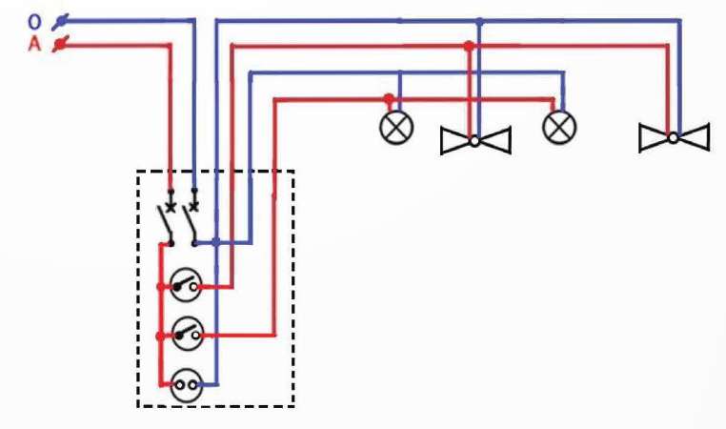
Câu 8. Cho sơ đồ lắp đặt mạng điện lớp học và bảng đơn giá vật liệu thiết bị điện được sử dụng.
STT | Thiết bị điện | Đơn vị | Đơn giá (VNĐ)
1 | Aptomat 20 A | Cái | 100 000
2 | Ổ cắm lấy điện 20 A | Cái | 60 000
3 | Công tắc 5 A | Cái | 50 000

Slide 30
Tính chi phí của các thiết bị điện gồm: aptomat, ổ cắm lấy điện, công tắc được sử dụng để lắp đặt theo sơ đồ trên.
A. 260 000 đồng
C. 250 000 đồng.
B. 310 000 đồng.
D. 150 000 đồng.

Slide 31
Câu 9. Mục đích của việc kiểm tra hệ thống điện, thiết bị và đồ dùng điện là gì?
A. Để xác định mối nguy hiểm, lỗi và sự cần thiết phải điều chỉnh hoặc sửa chữa.
C. Để xác định số lượng
thiết bị cần mua.
B. Để thay đổi toàn bộ thiết kế của hệ thống điện.
D. Chỉ để kiểm tra hiệu suất của các thiết bị.

